Slide 1


深入理解线性系统
张 赐
Mail: educourse@163.com
CSDN博客地址
http://blog.csdn.net/zhangci226

Slide 2

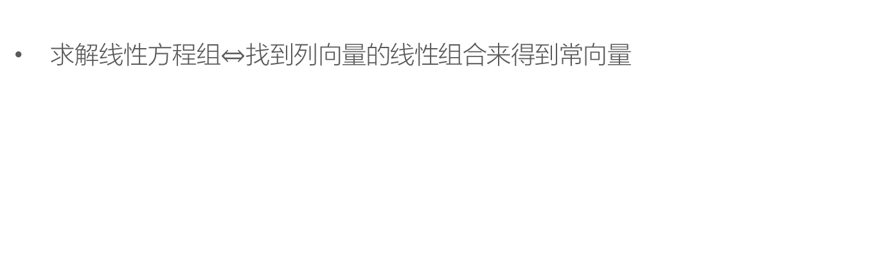
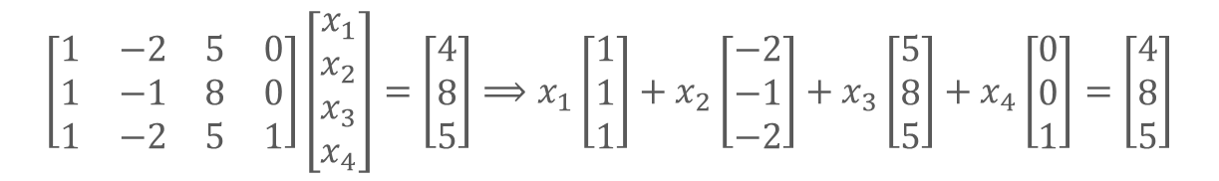
线性系统$A\vec{x}=\vec{b}$
$$\left[\begin{matrix}1 & −2 & 5 & 0 \\ 1 & −1 & 8 & 0 \\ 1 & −2 & 5 & 1\end{matrix}\right]\left[\begin{matrix}x_{1} \\ x_{2} \\ x_{3} \\ x_{4}\end{matrix}\right]=\left[\begin{matrix}4 \\ 8 \\ 5\end{matrix}\right]⟹x_{1}\left[\begin{matrix}1 \\ 1 \\ 1\end{matrix}\right]+x_{2}\left[\begin{matrix}−2 \\ −1 \\ −2\end{matrix}\right]+x_{3}\left[\begin{matrix}5 \\ 8 \\ 5\end{matrix}\right]+x_{4}\left[\begin{matrix}0 \\ 0 \\ 1\end{matrix}\right]=\left[\begin{matrix}4 \\ 8 \\ 5\end{matrix}\right]$$
求解线性方程组$⇔$找到列向量的线性组合来得到常向量

Slide 3
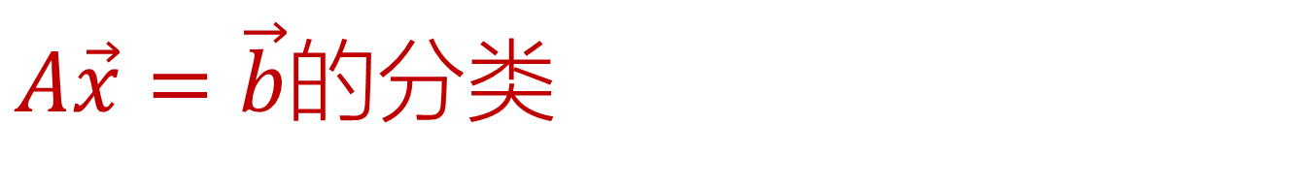

$A\vec{x}=\vec{b}$的分类
$A:m×n$的矩阵， $\vec{x}∈R^{n},\vec{b}∈R^{m}$
情况1： $m=n，$且$rank\left(A\right)=m=n$
$$\left[\begin{matrix}1 & ∗ & ∗ \\ 0 & 1 & ∗ \\ 0 & 0 & 1\end{matrix}\right]\left[\begin{matrix}x_{1} \\ x_{2} \\ x_{3}\end{matrix}\right]=\left[\begin{matrix}∗ \\ ∗ \\ ∗\end{matrix}\right]$$

Slide 4
$A\vec{x}=\vec{b}$的分类
$A:m×n$的矩阵， $\vec{x}∈R^{n},\vec{b}∈R^{m}$
情况1： $m=n，$且$rank\left(A\right)=m=n$
$$\left[\begin{matrix}1 & ∗ & ∗ \\ 0 & 1 & ∗ \\ 0 & 0 & 1\end{matrix}\right]\left[\begin{matrix}x_{1} \\ x_{2} \\ x_{3}\end{matrix}\right]=\left[\begin{matrix}∗ \\ ∗ \\ ∗\end{matrix}\right]$$
Happy, no problem!

Slide 5

$A\vec{x}=\vec{b}$的分类
$A:m×n$的矩阵， $\vec{x}∈R^{n},\vec{b}∈R^{m}$
情况1： $m=n，$且$rank\left(A\right)=m=n$
$$\left[\begin{matrix}1 & ∗ & ∗ \\ 0 & 1 & ∗ \\ 0 & 0 & 1\end{matrix}\right]\left[\begin{matrix}x_{1} \\ x_{2} \\ x_{3}\end{matrix}\right]=\left[\begin{matrix}∗ \\ ∗ \\ ∗\end{matrix}\right]$$
情况2： $m>n，$且$rank\left(A\right)=n$
$$\left[\begin{matrix}1 & ∗ & ∗ \\ 0 & 1 & ∗ \\ 0 & 0 & 1 \\ 0 & 0 & 0\end{matrix}\right]\left[\begin{matrix}x_{1} \\ x_{2} \\ x_{3}\end{matrix}\right]=\left[\begin{matrix}∗ \\ ∗ \\ ∗ \\ ∗\end{matrix}\right]$$
Happy, no problem!

Slide 6
$A\vec{x}=\vec{b}$的分类
$A:m×n$的矩阵， $\vec{x}∈R^{n},\vec{b}∈R^{m}$
情况1： $m=n，$且$rank\left(A\right)=m=n$
$$\left[\begin{matrix}1 & ∗ & ∗ \\ 0 & 1 & ∗ \\ 0 & 0 & 1\end{matrix}\right]\left[\begin{matrix}x_{1} \\ x_{2} \\ x_{3}\end{matrix}\right]=\left[\begin{matrix}∗ \\ ∗ \\ ∗\end{matrix}\right]$$
情况2： $m>n，$且$rank\left(A\right)=n$
$$\left[\begin{matrix}1 & ∗ & ∗ \\ 0 & 1 & ∗ \\ 0 & 0 & 1 \\ 0 & 0 & 0\end{matrix}\right]\left[\begin{matrix}x_{1} \\ x_{2} \\ x_{3}\end{matrix}\right]=\left[\begin{matrix}∗ \\ ∗ \\ ∗ \\ ∗\end{matrix}\right]$$
Happy, no problem!
Unhappy, problem!

Slide 7

$A\vec{x}=\vec{b}$的分类
$A:m×n$的矩阵， $\vec{x}∈R^{n},\vec{b}∈R^{m}$
情况1： $m=n，$且$rank\left(A\right)=m=n$
$$\left[\begin{matrix}1 & ∗ & ∗ \\ 0 & 1 & ∗ \\ 0 & 0 & 1\end{matrix}\right]\left[\begin{matrix}x_{1} \\ x_{2} \\ x_{3}\end{matrix}\right]=\left[\begin{matrix}∗ \\ ∗ \\ ∗\end{matrix}\right]$$
情况2： $m>n，$且$rank\left(A\right)=n$
$$\left[\begin{matrix}1 & ∗ & ∗ \\ 0 & 1 & ∗ \\ 0 & 0 & 1 \\ 0 & 0 & 0\end{matrix}\right]\left[\begin{matrix}x_{1} \\ x_{2} \\ x_{3}\end{matrix}\right]=\left[\begin{matrix}∗ \\ ∗ \\ ∗ \\ ∗\end{matrix}\right]$$
情况3： $m<n，$且$rank\left(A\right)=m$
$$\left[\begin{matrix}1 & ∗ & ∗ \\ 0 & 1 & ∗\end{matrix}\right]\left[\begin{matrix}x_{1} \\ x_{2} \\ x_{3}\end{matrix}\right]=\left[\begin{matrix}∗ \\ ∗\end{matrix}\right],or\left[\begin{matrix}1 & ∗ & ∗ \\ 0 & 0 & 1\end{matrix}\right]\left[\begin{matrix}x_{1} \\ x_{2} \\ x_{3}\end{matrix}\right]=\left[\begin{matrix}∗ \\ ∗\end{matrix}\right]$$
Happy, no problem!
Unhappy, problem!

Slide 8

$A\vec{x}=\vec{b}$的分类
$A:m×n$的矩阵， $\vec{x}∈R^{n},\vec{b}∈R^{m}$
情况1： $m=n，\text{且}rank\left(A\right)=m=n$
$$\left[\begin{matrix}1 & ∗ & ∗ \\ 0 & 1 & ∗ \\ 0 & 0 & 1\end{matrix}\right]\left[\begin{matrix}x_{1} \\ x_{2} \\ x_{3}\end{matrix}\right]=\left[\begin{matrix}∗ \\ ∗ \\ ∗\end{matrix}\right]$$
情况2： $m>n，\text{且}rank\left(A\right)=n$
$$\left[\begin{matrix}1 & ∗ & ∗ \\ 0 & 1 & ∗ \\ 0 & 0 & 1 \\ 0 & 0 & 0\end{matrix}\right]\left[\begin{matrix}x_{1} \\ x_{2} \\ x_{3}\end{matrix}\right]=\left[\begin{matrix}∗ \\ ∗ \\ ∗ \\ ∗\end{matrix}\right]$$
情况3： $m<n，\text{且}rank\left(A\right)=m$
$$\left[\begin{matrix}1 & ∗ & ∗ \\ 0 & 1 & ∗\end{matrix}\right]\left[\begin{matrix}x_{1} \\ x_{2} \\ x_{3}\end{matrix}\right]=\left[\begin{matrix}∗ \\ ∗\end{matrix}\right],or\left[\begin{matrix}1 & ∗ & ∗ \\ 0 & 0 & 1\end{matrix}\right]\left[\begin{matrix}x_{1} \\ x_{2} \\ x_{3}\end{matrix}\right]=\left[\begin{matrix}∗ \\ ∗\end{matrix}\right]$$
Happy, no problem!
Unhappy, problem!
Unhappy, problem!

Slide 9


情况1（$rank\left(A\right)=m=n$）：唯一解
$$\left\{\begin{matrix}x−2y+3z =9 \\ −x+3y =−4 \\ 2x−5y+5z =0\end{matrix}\right.⟹\left[\begin{matrix}1 & −2 & 3 & | & 9 \\ −1 & 3 & 0 & | & −4 \\ 2 & −5 & 5 & | & 17\end{matrix}\right]⟹\left[\begin{matrix}1 & −2 & 3 & | & 9 \\ 0 & 1 & 3 & | & 5 \\ 0 & 0 & 1 & | & 2\end{matrix}\right]$$
$$⟹\left[\begin{matrix}x \\ y \\ z\end{matrix}\right]=\left[\begin{matrix}1 \\ −1 \\ 2\end{matrix}\right]$$

Slide 10
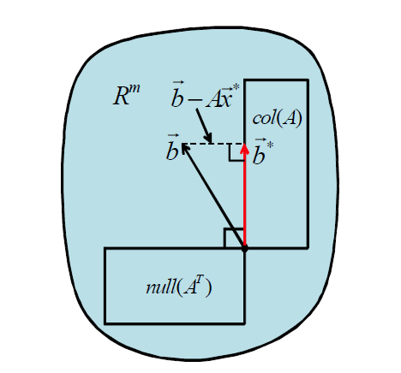


情况2（$m>n$）：最小平方解
常向量$\vec{b}$可能不存在于$col\left(A\right)(∵rank\left(A\right)<m)$，这时，我们寻找${\vec{x}}^{∗}$，使得方程$A{\vec{x}}^{∗}={\vec{b}}^{∗}$， ${\vec{b}}^{∗}$是$\vec{b}$垂直投影在$col\left(A\right)$上的部分。然而 ${\vec{b}}^{∗}$是未知的， 但是$(\vec{b}−A{\vec{x}}^{∗})⊥col(A)$，即$\left(\vec{b}−A{\vec{x}}^{∗}\right)∈null(AT)$
$$AT\left(\vec{b}−A{\vec{x}}^{∗}\right)=\vec{0}⟹ATA{\vec{x}}^{∗}=AT\vec{b}$$

Slide 11

情况2（$m>n$）：最小平方解
定义： $ATA{\vec{x}}^{∗}=AT\vec{b}$称为$A\vec{x}=\vec{b}$的标准方程， ${\vec{x}}^{∗}$称为$A\vec{x}=\vec{b}$的最小平方解
将矩阵投影到$col(A)$
$$ATA{\vec{x}}^{∗}=AT\vec{b}⟹{\vec{x}}^{∗}={\left(ATA\right)}^{−1}AT\vec{b}$$
$${\vec{b}}^{∗}=A{\vec{x}}^{∗}=A{\left(ATA\right)}^{−1}AT\vec{b}=P_{c}\vec{b}$$
其中$P_{c}=A{\left(ATA\right)}^{−1}AT$就是矩阵在$col(A)$上的垂直投影

Slide 12
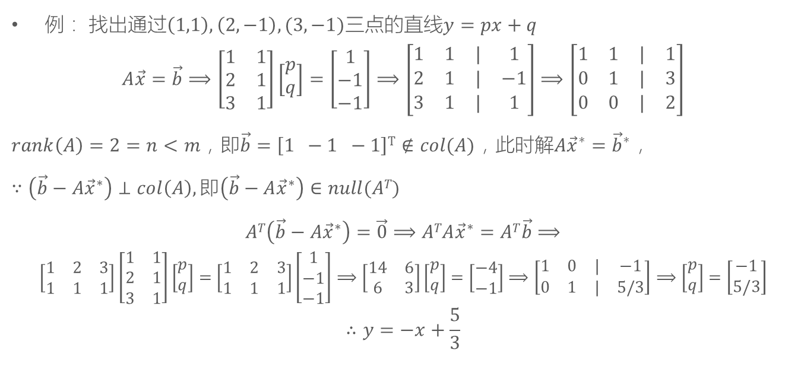
情况2（$m>n$）：最小平方解
例： 找出通过$\left(1,1\right),\left(2,−1\right),(3,−1)$三点的直线$y=px+q$
$$A\vec{x}=\vec{b}⟹\left[\begin{matrix}1 & 1 \\ 2 & 1 \\ 3 & 1\end{matrix}\right]\left[\begin{matrix}p \\ q\end{matrix}\right]=\left[\begin{matrix}1 \\ −1 \\ −1\end{matrix}\right]⟹\left[\begin{matrix}1 & 1 & | & 1 \\ 2 & 1 & | & −1 \\ 3 & 1 & | & 1\end{matrix}\right]⟹\left[\begin{matrix}1 & 1 & | & 1 \\ 0 & 1 & | & 3 \\ 0 & 0 & | & 2\end{matrix}\right]$$
$rank\left(A\right)=2=n<m$，即$\vec{b}=\left[1 −1 −1\right]T∉col(A)$，此时解$A{\vec{x}}^{∗}={\vec{b}}^{∗}$，
$$∵\left(\vec{b}−A{\vec{x}}^{∗}\right)⊥col\left(A\right),即\left(\vec{b}−A{\vec{x}}^{∗}\right)∈null(AT)$$
$$AT\left(\vec{b}−A{\vec{x}}^{∗}\right)=\vec{0}⟹ATA{\vec{x}}^{∗}=AT\vec{b}⟹$$
$$\left[\begin{matrix}1 & 2 & 3 \\ 1 & 1 & 1\end{matrix}\right]\left[\begin{matrix}1 & 1 \\ 2 & 1 \\ 3 & 1\end{matrix}\right]\left[\begin{matrix}p \\ q\end{matrix}\right]=\left[\begin{matrix}1 & 2 & 3 \\ 1 & 1 & 1\end{matrix}\right]\left[\begin{matrix}1 \\ −1 \\ −1\end{matrix}\right]⟹\left[\begin{matrix}14 & 6 \\ 6 & 3\end{matrix}\right]\left[\begin{matrix}p \\ q\end{matrix}\right]=\left[\begin{matrix}−4 \\ −1\end{matrix}\right]⟹\left[\begin{matrix}1 & 0 & | & −1 \\ 0 & 1 & | & 5/3\end{matrix}\right]⟹\left[\begin{matrix}p \\ q\end{matrix}\right]=\left[\begin{matrix}−1 \\ 5/3\end{matrix}\right]$$
$$∴y=−x+\frac{5}{3}$$

Slide 13
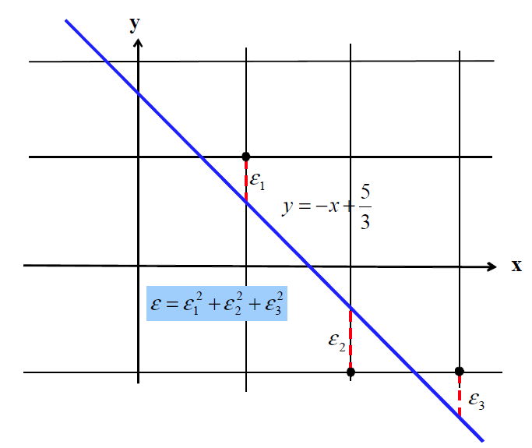

情况2（$m>n$）：最小平方解
我们找到的直线
$$y=−x+\frac{5}{3}$$
使得误差$ε=ε_{1}^{2}+$ $ε_{2}^{2}+ε_{3}^{2}最小$

Slide 14
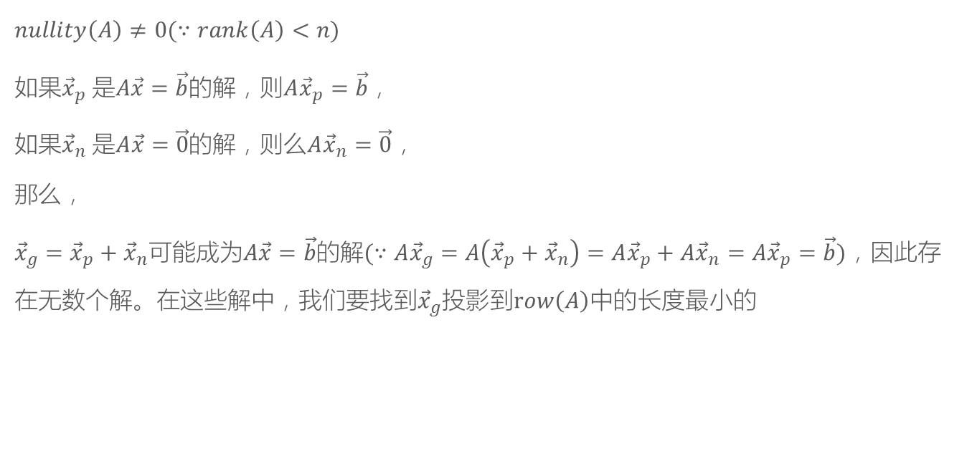
情况3（$m<n$）：最小长度解
$$nullity\left(A\right)≠0(∵rank\left(A\right)<n)$$
如果${\vec{x}}_{p}$是$A\vec{x}=\vec{b}$的解，$则A{\vec{x}}_{p}=\vec{b}$，
如果${\vec{x}}_{n}$是$A\vec{x}=\vec{0}$的解，则么$A{\vec{x}}_{n}=\vec{0}$，
那么，
${\vec{x}}_{g}={\vec{x}}_{p}+{\vec{x}}_{n}可能$成为$A\vec{x}=\vec{b}$的解$(∵A{\vec{x}}_{g}=A\left({\vec{x}}_{p}+{\vec{x}}_{n}\right)=A{\vec{x}}_{p}+A{\vec{x}}_{n}=A{\vec{x}}_{p}=\vec{b})$，因此存在无数个解。在这些解中，我们要找到${\vec{x}}_{g}$投影到$row\left(A\right)$中的长度最小的

Slide 15

情况3（$m<n$）：最小长度解
将矩阵投影到$row\left(A\right)$
$$P_{r}=AT{\left(AAT\right)}^{−1}A$$
$$P_{c}=A{\left(ATA\right)}^{−1}AT$$
${\vec{x}}_{g}={\vec{x}}_{p}+{\vec{x}}_{n}可能$成为$A\vec{x}=\vec{b}$的解$(∵A{\vec{x}}_{g}=A\left({\vec{x}}_{p}+{\vec{x}}_{n}\right)=A{\vec{x}}_{p}+A{\vec{x}}_{n}=A{\vec{x}}_{p}=\vec{b})$，因此存在无数个解。在这些解中，我们要找到${\vec{x}}_{g}$投影到$row\left(A\right)$中的长度最小的

Slide 16
THANKS
本课程由 张赐 提供
CSDN网站：www.csdn.net
企业服务：http://ems.csdn.net/
人才服务：http://job.csdn.net/
CTO俱乐部：http://cto.csdn.net/
高校俱乐部：http://student.csdn.net/
程序员杂志：http://programmer.csdn.net/
CODE平台：https://code.csdn.net/
项目外包：http://www.csto.com/
CSDN博客：http://blog.csdn.net/
CSDN论坛：http://bbs.csdn.net/
CSDN下载：http://download.csdn.net/

